Slide 1
수위 예측 AI
성능 개선 결과 2

Slide 2
관심 수위 : 궁내교 ( 2 ) 대곡교 ( 3.8 )
smoothing : 궁내교 ( 1 ) 대곡교 ( 2 )
learning_rate = 0.0001
Loss_function = MSE
Seq_length = 36 ( 6시간 )
Num_of_layer = 12 ( 각 LSTM 3개 처리 )
MIET 학습 데이터 기본 설정
홍수통제소 API 호출 → MIET 활용 강우 이벤트 추출 → 관심 강우 포함 파일 추출
time | 서울시 (대곡교) | 성남시 (성남북초교) | 광주시 (남한산초교) | 성남시 (대장동) | 성남시 (구미초교) | 성남시 (한국학중앙연구원) | 성남시 (궁내교)_WL | 성남시 (궁내교)_Q | 서울시 (대곡교)_WL | 서울시 (대곡교)_Q | 대곡교_Ti | 궁내교_Ti
2014-07-24 15:30:00 | 0.0 | 0.0 | 0.0 | 0.0 | 0.0 | 0.0 | 1.12 | 5.11 | 2.17 | 40.56 | 0.0 | 0.0
+ 기존 학습 데이터 통합 후 중복 이벤트 제거
time | 서울시 (대곡교) | 성남시 (성남북초교) | 광주시 (남한산초교) | 성남시 (대장동) | 성남시 (구미초교) | 성남시 (한국학중앙연구원) | 성남시 (궁내교)_WL | 서울시 (대곡교)_WL | 대곡교_Ti | 궁내교_Ti
2014-08-20 10:50 | 0.0 | 0.0 | 0.0 | 0.0 | 0.0 | 0.0 | 0.96 | 1.84 | 0.0 | 0.0
학습 : 총 67개 中 64개 데이터 파일 학습데이터로 사용
검증 : 학습 데이터에서 제외한 2개 데이터 (220713, 230711) + 학습에서 검증에 사용된 데이터 (250716, 250814) 사용
22년 7월 12 +13 자료

Slide 3
* model_(gn/dg)_(mse/mae)3_1
학습데이터 순서 복구,
비율 7:2:1로 변경
( 증설 전 후 비교 )

Slide 4
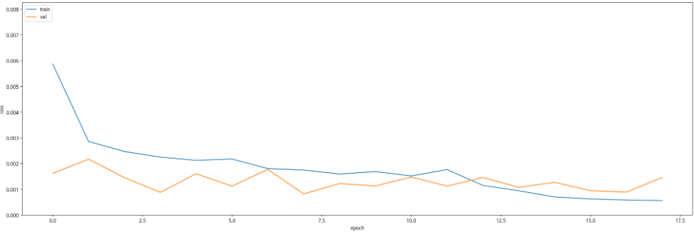
loss_function : MSE 학습 코드 - 궁내교
Train : Valid : Test = 7 : 2 : 1 비율로 학습 진행
일괄 예측 수행 결과
Train Chart
Train (5199 건) | MAE | MAPE | RMSE | NSE | CoR2 | QER
 | 0.0929 | 0.0566 | 0.1681 | 0.916973 | 0.918180 | 32.452990
Valid (1346 건) | MAE | MAPE | RMSE | NSE | CoR2 | QER
 | 0.0952 | 0.0712 | 0.1316 | 0.885653 | 0.887989 | 18.568189
Test (594 건) | MAE | MAPE | RMSE | NSE | CoR2 | QER
 | 0.0662 | 0.0498 | 0.0978 | 0.908553 | 0.917067 | 4.491322

Slide 5
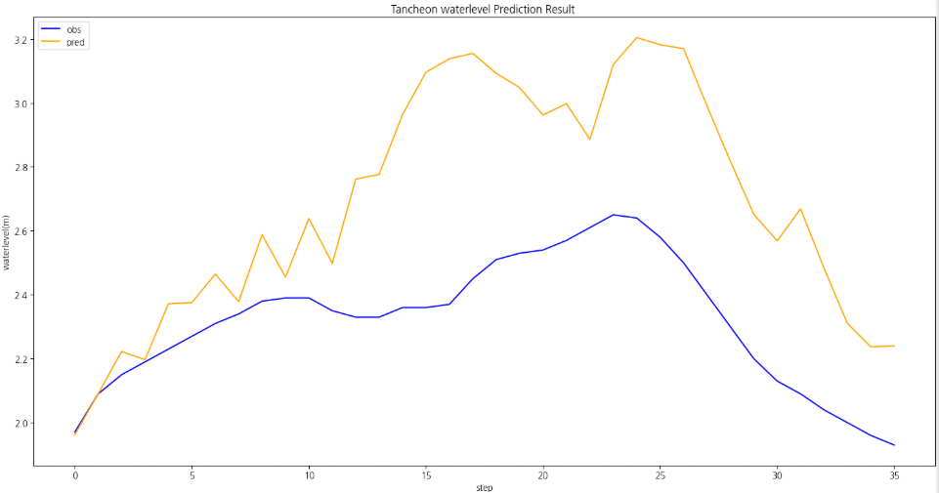
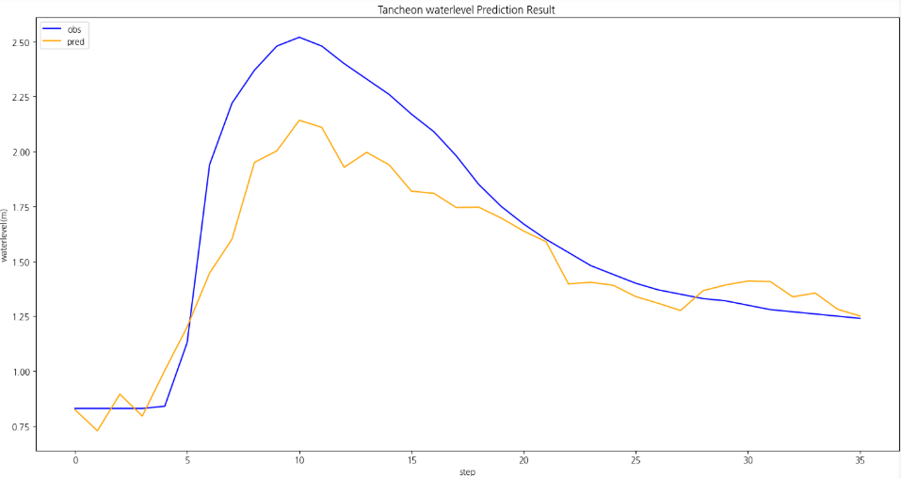
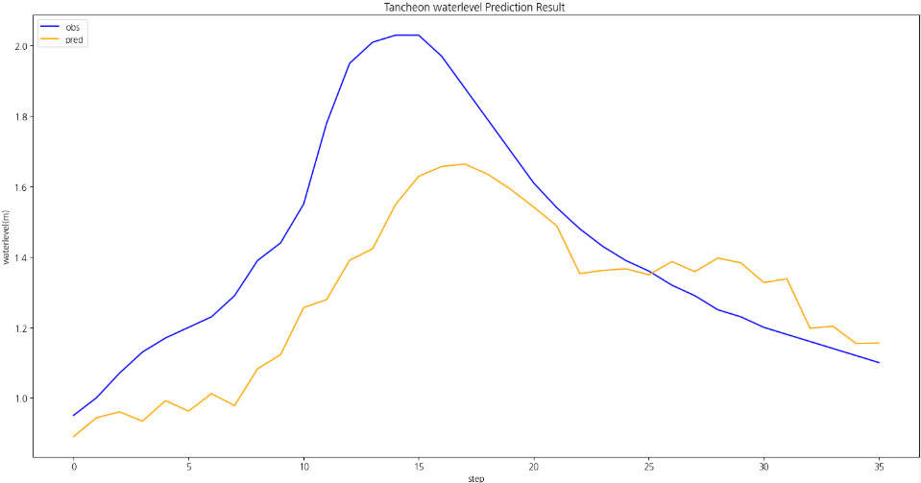
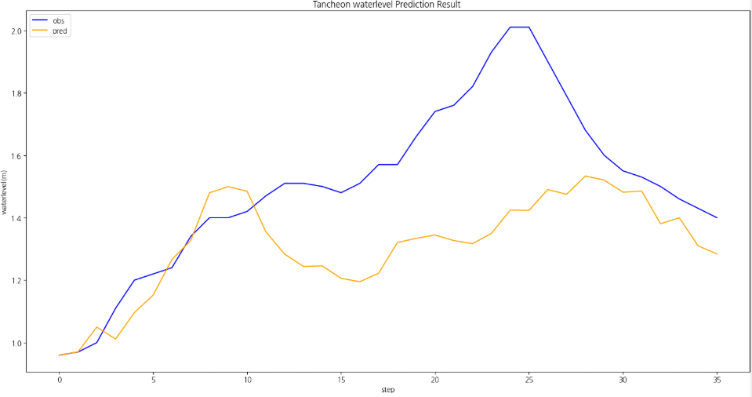
loss_function : MSE 예측 코드 - 궁내교
 | 궁내교
testdata_220712 | r2 : -3.7460557062787814 mse : 0.18831587329869987 mae : 0.37048792507913375 rmse : 0.43395376861907753
testdata_230711 | r2 : 0.7858148103033311 mse : 0.059937791720316914 mae : 0.17798842834101786 rmse : 0.24482195922816424
testdata_250716 | r2 : 0.3947407285994061 mse : 0.06072095512751068 mae : 0.19081864602035944 rmse : 0.24641622334479255
testdata_250814 | r2 : -0.056341420985954516 mse : 0.07447427089080348 mae : 0.2094912936952379 rmse : 0.27289974512777304
testdata_220712
testdata_230711
증설 전
증설 후
testdata_250716
testdata_250814

Slide 6
성능개선 1 최종 결과가 더 나음

Slide 7
* model_(gn/dg)_mape
Loss Function : MAPE (%)

Slide 8
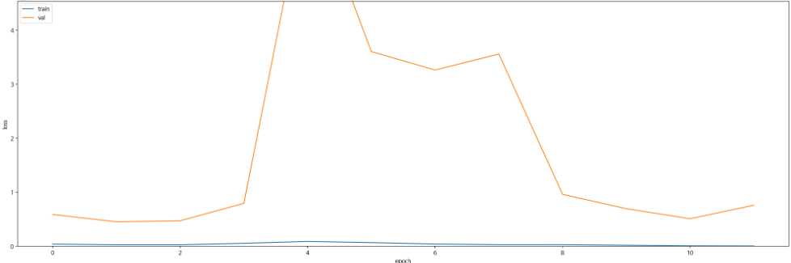
loss_function : MAPE 학습 코드 - 궁내교
Train : Valid : Test = 7 : 2 : 1 비율로 학습 진행
일괄 예측 수행 결과
Train Chart
Train (5199 건) | MAE | MAPE | RMSE | NSE | CoR2 | QER
 | 0.7818 | 0.5205 | 1.3390 | -4.265376 | 0.061747 | 126.867669
Valid (1346 건) | MAE | MAPE | RMSE | NSE | CoR2 | QER
 | 0.6905 | 0.5260 | 1.2014 | -8.535100 | 0.040381 | 285.320350
Test (594 건) | MAE | MAPE | RMSE | NSE | CoR2 | QER
 | 0.6766 | 0.5380 | 1.2127 | -13.069486 | 0.029767 | 383.395654

Slide 9
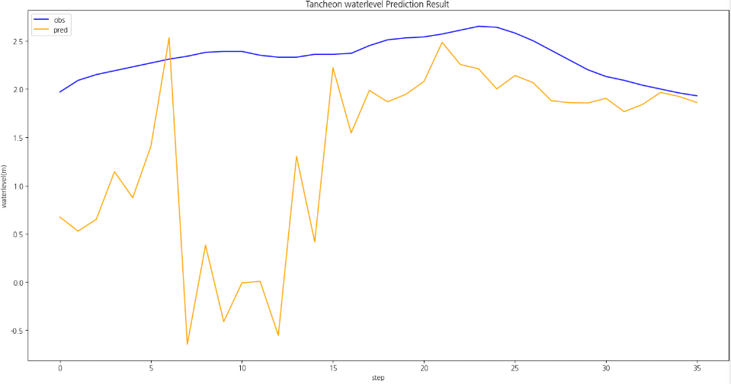
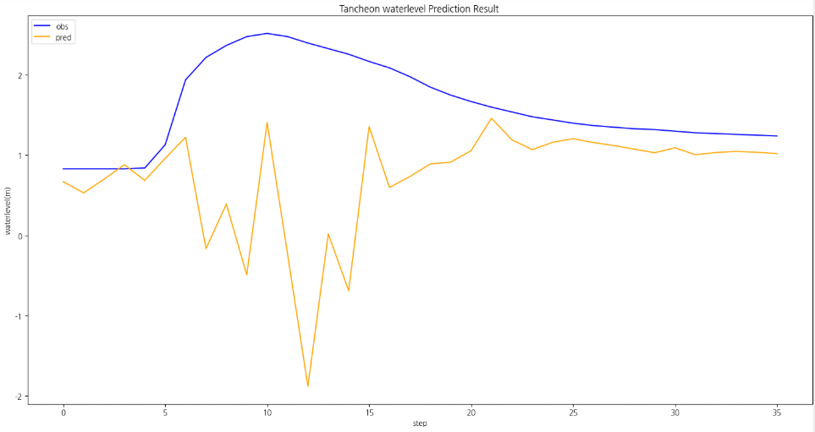
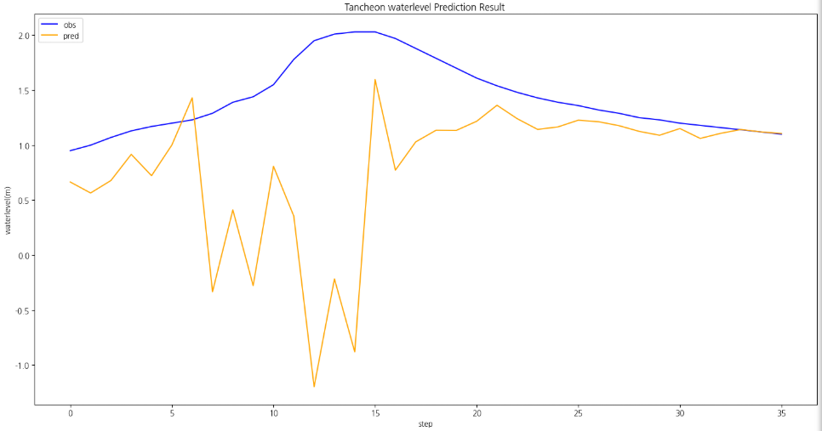
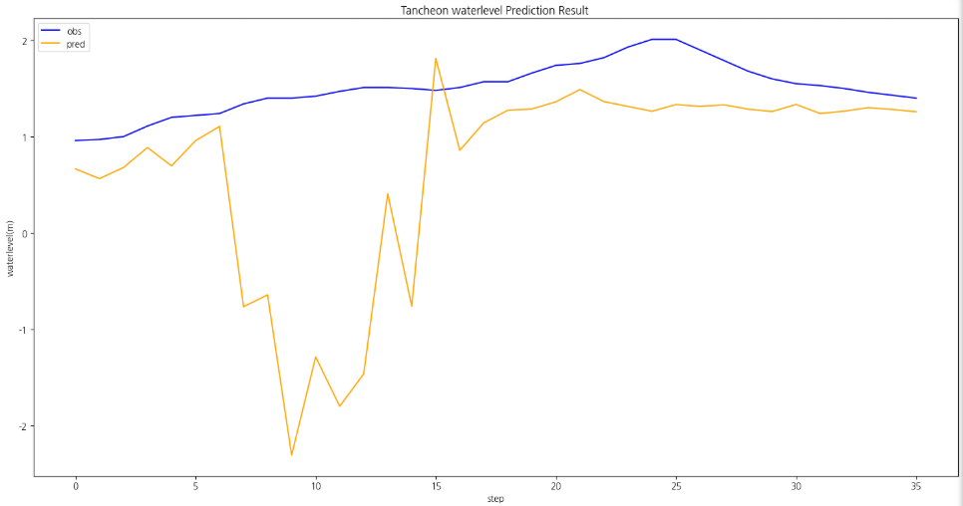
loss_function : MAPE 예측 코드 - 궁내교
 | 궁내교
testdata_220712 | r2 : -40.30121120544763 mse : 1.6387657747376347 mae : 0.9424280889973873 rmse : 1.280142872783204
testdata_230711 | r2 : -5.705601368884521 mse : 1.8765020064033087 mae : 0.890655833081239 rmse : 1.3698547391615319
testdata_250716 | r2 : -9.178691934208373 mse : 1.0211489941551932 mae : 0.6335310859481492 rmse : 1.0105191706025143
testdata_250814 | r2 : -22.70733371491017 mse : 1.6714164171797394 mae : 0.8478909284538693 rmse : 1.2928327104384927
testdata_220712
testdata_230711
증설 전
증설 후
testdata_250716
testdata_250814

Slide 10
Loss Function : MAPE (%)
불가능

Slide 11
seq_length : 36 이상 증감 ( 6시간 )

Slide 12
* model_(gn/dg)_(mse/mae)_3_1
0. 기존 seq_length : 36

Slide 13
seq_length : 36
학습 코드 - 궁내교
Train : Valid : Test = 7 : 2 : 1 비율로 학습 진행
일괄 예측 수행 결과
Train Chart
Train (5199 건) | MAE | MAPE | RMSE | NSE | CoR2 | QER
 | 0.0929 | 0.0566 | 0.1681 | 0.916973 | 0.918180 | 32.452990
Valid (1346 건) | MAE | MAPE | RMSE | NSE | CoR2 | QER
 | 0.0952 | 0.0712 | 0.1316 | 0.885653 | 0.887989 | 18.568189
Test (594 건) | MAE | MAPE | RMSE | NSE | CoR2 | QER
 | 0.0662 | 0.0498 | 0.0978 | 0.908553 | 0.917067 | 4.491322

Slide 14
seq_length : 36
예측 코드 - 궁내교
 | 궁내교
testdata_220712 | r2 : -3.7460557062787814 mse : 0.18831587329869987 mae : 0.37048792507913375 rmse : 0.43395376861907753
testdata_230711 | r2 : 0.7858148103033311 mse : 0.059937791720316914 mae : 0.17798842834101786 rmse : 0.24482195922816424
testdata_250716 | r2 : 0.3947407285994061 mse : 0.06072095512751068 mae : 0.19081864602035944 rmse : 0.24641622334479255
testdata_250814 | r2 : -0.056341420985954516 mse : 0.07447427089080348 mae : 0.2094912936952379 rmse : 0.27289974512777304
testdata_220712
testdata_230711
증설 전
증설 후
testdata_250716
testdata_250814

Slide 15
* model_(gn/dg)_8h
1. seq_length : 48 ( 8시간 )

Slide 16
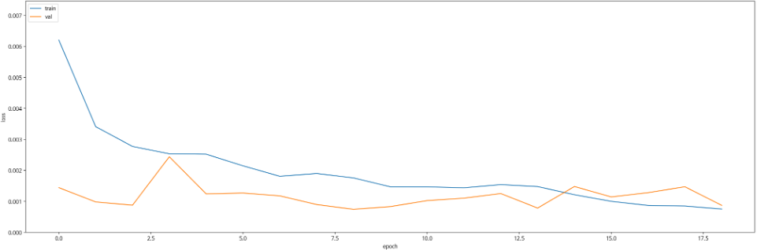
seq_length : 48
학습 코드 - 궁내교
Train : Valid : Test = 7 : 2 : 1 비율로 학습 진행
일괄 예측 수행 결과
Train Chart
Train (4659 건) | MAE | MAPE | RMSE | NSE | CoR2 | QER
 | 0.0986 | 0.0583 | 0.1819 | 0.908400 | 0.912644 | 4.648186
Valid (1190 건) | MAE | MAPE | RMSE | NSE | CoR2 | QER
 | 0.0934 | 0.0721 | 0.1250 | 0.897810 | 0.899730 | 15.198126
Test (522 건) | MAE | MAPE | RMSE | NSE | CoR2 | QER
 | 0.0697 | 0.0551 | 0.1148 | 0.868960 | 0.870691 | 93.554015

Slide 17
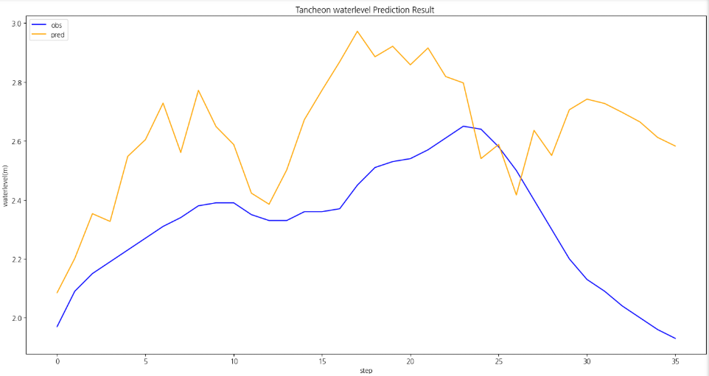
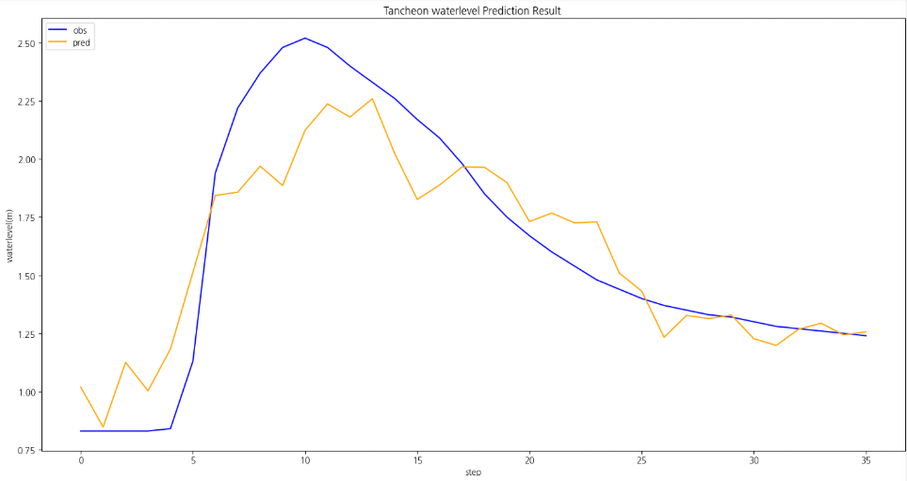
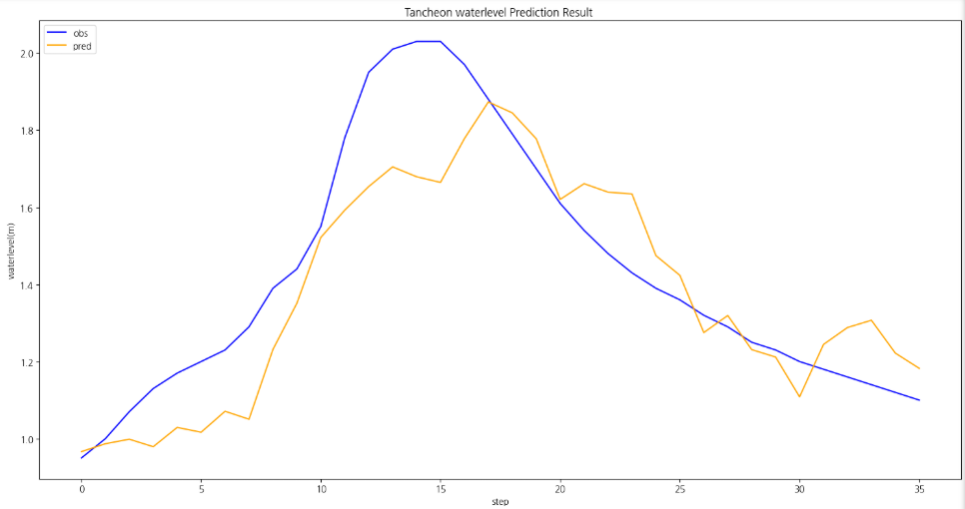
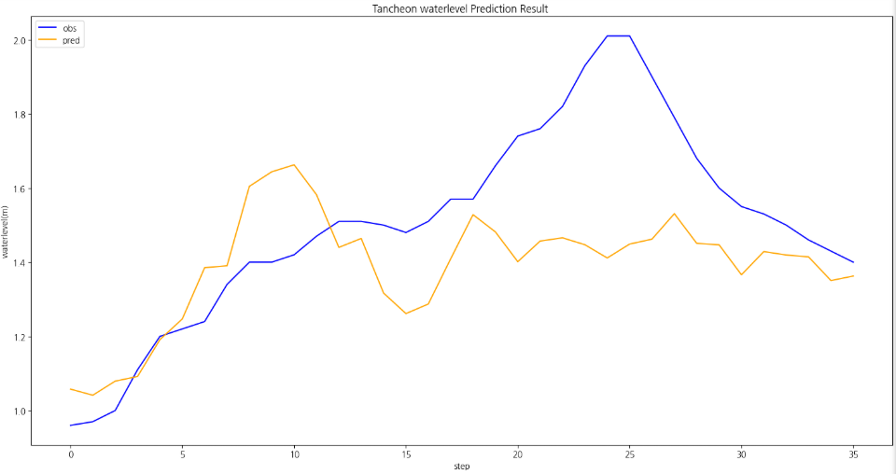
seq_length : 48
예측 코드 - 궁내교
 | 궁내교
testdata_220712 | r2 : -2.560335156943706 mse : 0.14126838490937313 mae : 0.32217343224419487 rmse : 0.3758568675830909
testdata_230711 | r2 : 0.825501108212527 mse : 0.0488319395295068 mae : 0.16682389676570894 rmse : 0.22097950024721025
testdata_250716 | r2 : 0.7542307880110747 mse : 0.024656113500533407 mae : 0.12436577856540677 rmse : 0.15702265282606012
testdata_250814 | r2 : 0.19244131198133563 mse : 0.056934569919249195 mae : 0.185254346927007 rmse : 0.23860966015492582
testdata_220712
testdata_230711
증설 전
증설 후
testdata_250716
testdata_250814

Slide 18
* model_(gn/dg)_10h
2. seq_length : 60 ( 10시간 )

Slide 19
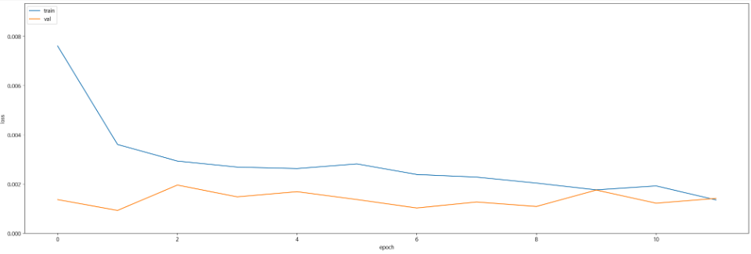
seq_length : 60
학습 코드 - 궁내교
Train : Valid : Test = 7 : 2 : 1 비율로 학습 진행
일괄 예측 수행 결과
Train Chart
Train (4119 건) | MAE | MAPE | RMSE | NSE | CoR2 | QER
 | 0.1138 | 0.0649 | 0.2400 | 0.851486 | 0.852724 | 5.146548
Valid (1034 건) | MAE | MAPE | RMSE | NSE | CoR2 | QER
 | 0.1051 | 0.0803 | 0.1399 | 0.873851 | 0.882577 | 14.866536
Test (450 건) | MAE | MAPE | RMSE | NSE | CoR2 | QER
 | 0.0773 | 0.0601 | 0.1125 | 0.874091 | 0.881549 | 10.511493

Slide 20
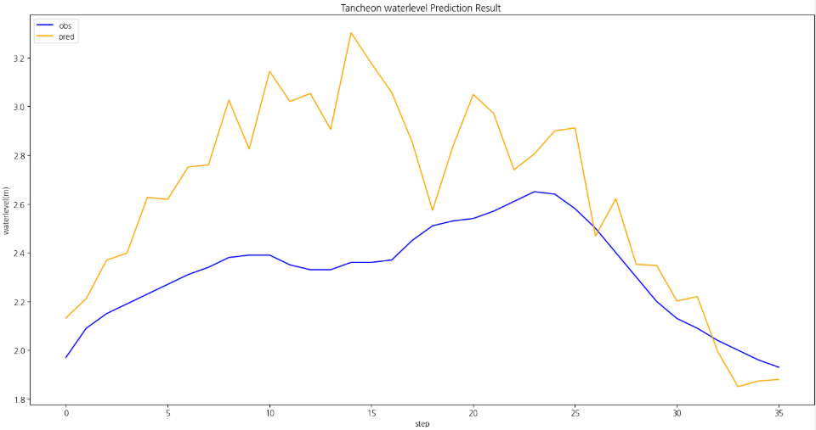
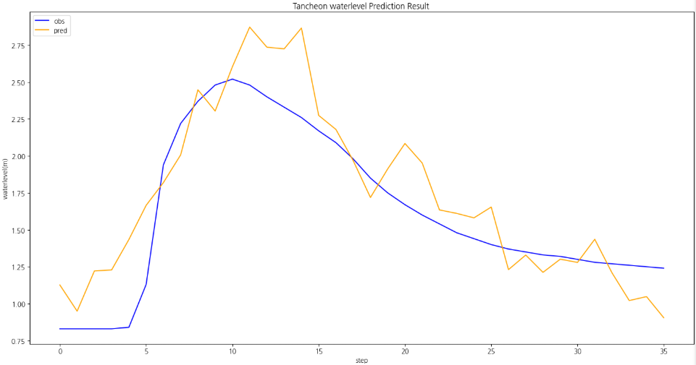
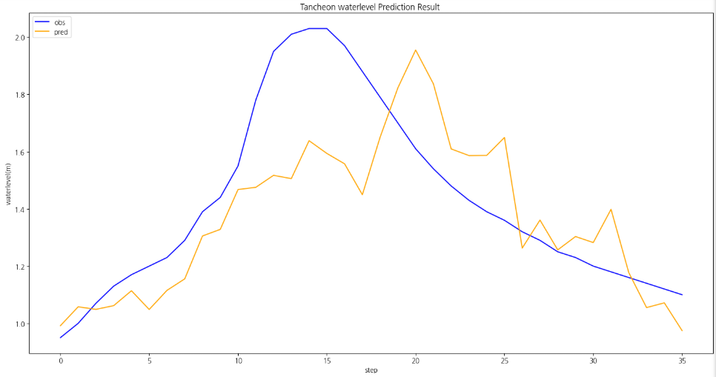
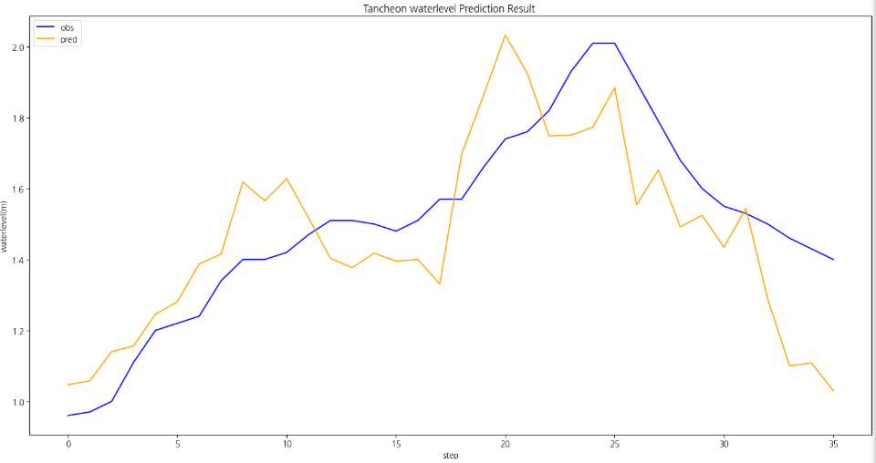
seq_length : 60
예측 코드 - 궁내교
 | 궁내교
testdata_220712 | r2 : -3.4182190272963746 mse : 0.1753078400343109 mae : 0.3363218220074972 rmse : 0.4186977908161338
testdata_230711 | r2 : 0.7329701183406903 mse : 0.07472590169592619 mae : 0.22037673400508037 rmse : 0.27336038794222944
testdata_250716 | r2 : 0.49407557481516895 mse : 0.05075546261104266 mae : 0.17494943426714998 rmse : 0.22528973037189837
testdata_250814 | r2 : 0.5309707340261354 mse : 0.03306754039546155 mae : 0.15624683883455065 rmse : 0.18184482504449104
testdata_220712
testdata_230711
증설 전
증설 후
testdata_250716
testdata_250814

Slide 21
* model_(gn/dg)_12h
3. seq_length : 72 ( 12시간 )

Slide 22
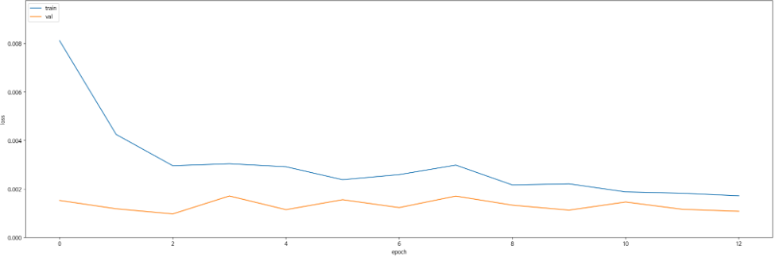
seq_length : 72
학습 코드 - 궁내교
Train : Valid : Test = 7 : 2 : 1 비율로 학습 진행
일괄 예측 수행 결과
Train Chart
Train (3579 건) | MAE | MAPE | RMSE | NSE | CoR2 | QER
 | 0.1107 | 0.0626 | 0.2288 | 0.875847 | 0.877411 | 5.176867
Valid (878 건) | MAE | MAPE | RMSE | NSE | CoR2 | QER
 | 0.1056 | 0.0797 | 0.1431 | 0.868547 | 0.876040 | 18.826211
Test (378 건) | MAE | MAPE | RMSE | NSE | CoR2 | QER
 | 0.0922 | 0.0722 | 0.1278 | 0.840574 | 0.852845 | 21.710767

Slide 23
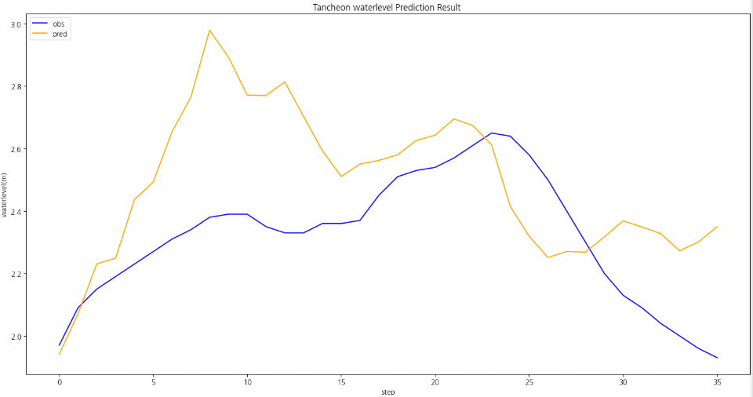
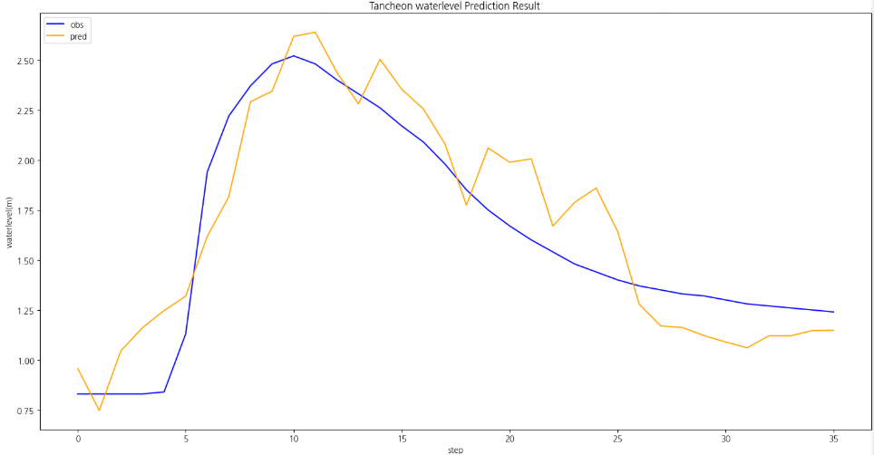
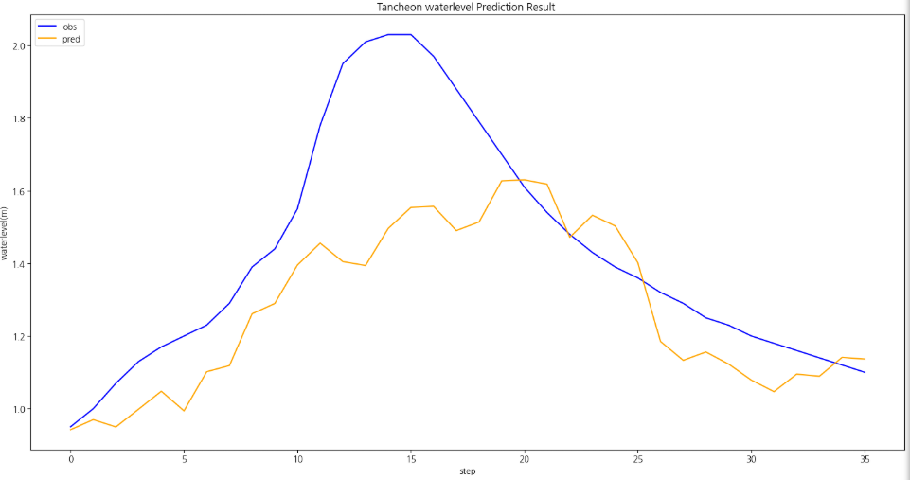
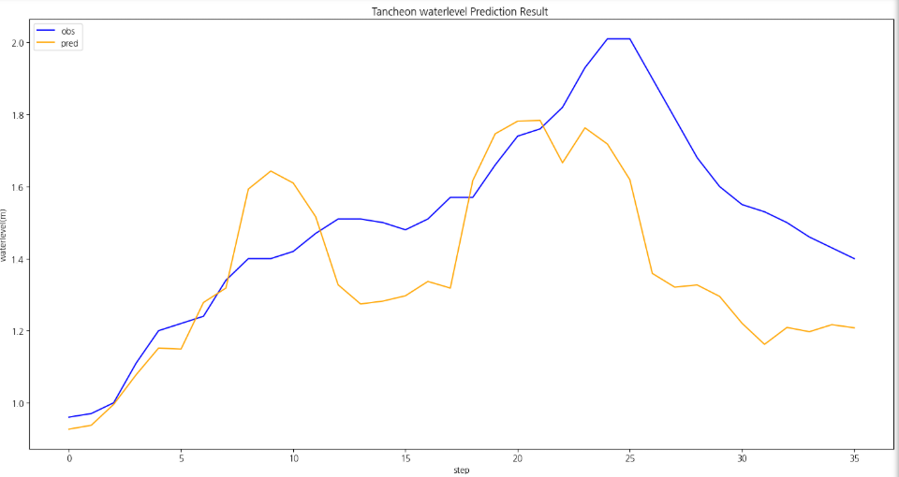
seq_length : 72
예측 코드 - 궁내교
 | 궁내교
testdata_220712 | r2 : -5.784296501494748 mse : 0.26918999680221045 mae : 0.4563264531559414 rmse : 0.5188352308799109
testdata_230711 | r2 : 0.8198792444723559 mse : 0.05040516734425711 mae : 0.19690691431363427 rmse : 0.2245109515018301
testdata_250716 | r2 : 0.43715820892314816 mse : 0.056465539240365493 mae : 0.1745718653996785 rmse : 0.23762478667084688
testdata_250814 | r2 : 0.24260454014572064 mse : 0.05339795782693471 mae : 0.18680270228121015 rmse : 0.23107998145000513
testdata_220712
testdata_230711
증설 전
증설 후
testdata_250716
testdata_250814

Slide 24
seq_length : 48 이 가장 좋음

Slide 25
num_of_layer 조정
( LSTM 당 3개씩 말고 )

Slide 26
* model_(gn/dg)_12
0. 기존 num_of_layer : 12

Slide 27
num_of_layer =12 학습 코드 - 궁내교
Train : Valid : Test = 7 : 2 : 1 비율로 학습 진행
일괄 예측 수행 결과
Train Chart
Train (5199 건) | MAE | MAPE | RMSE | NSE | CoR2 | QER
 | 0.0929 | 0.0566 | 0.1681 | 0.916973 | 0.918180 | 32.452990
Valid (1346 건) | MAE | MAPE | RMSE | NSE | CoR2 | QER
 | 0.0952 | 0.0712 | 0.1316 | 0.885653 | 0.887989 | 18.568189
Test (594 건) | MAE | MAPE | RMSE | NSE | CoR2 | QER
 | 0.0662 | 0.0498 | 0.0978 | 0.908553 | 0.917067 | 4.491322

Slide 28
num_of_layer =12 예측 코드 - 궁내교
 | 궁내교
testdata_220712 | r2 : -3.7460557062787814 mse : 0.18831587329869987 mae : 0.37048792507913375 rmse : 0.43395376861907753
testdata_230711 | r2 : 0.7858148103033311 mse : 0.059937791720316914 mae : 0.17798842834101786 rmse : 0.24482195922816424
testdata_250716 | r2 : 0.3947407285994061 mse : 0.06072095512751068 mae : 0.19081864602035944 rmse : 0.24641622334479255
testdata_250814 | r2 : -0.056341420985954516 mse : 0.07447427089080348 mae : 0.2094912936952379 rmse : 0.27289974512777304
testdata_220712
testdata_230711
증설 전
증설 후
testdata_250716
testdata_250814

Slide 29
* model_(gn/dg)_6
1. num_of_layer =6

Slide 30
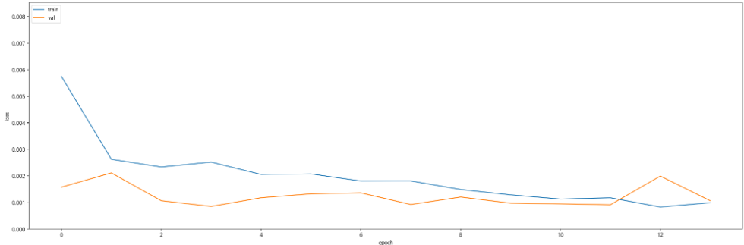
num_of_layer =6 학습 코드 - 궁내교
Train : Valid : Test = 7 : 2 : 1 비율로 학습 진행
일괄 예측 수행 결과
Train Chart
Train (5199 건) | MAE | MAPE | RMSE | NSE | CoR2 | QER
 | 0.0983 | 0.0586 | 0.1902 | 0.893787 | 0.895242 | 1.412644
Valid (1346 건) | MAE | MAPE | RMSE | NSE | CoR2 | QER
 | 0.1028 | 0.0801 | 0.1337 | 0.881882 | 0.901933 | 19.890367
Test (594 건) | MAE | MAPE | RMSE | NSE | CoR2 | QER
 | 0.0720 | 0.0568 | 0.0968 | 0.910301 | 0.916854 | 12.939607

Slide 31
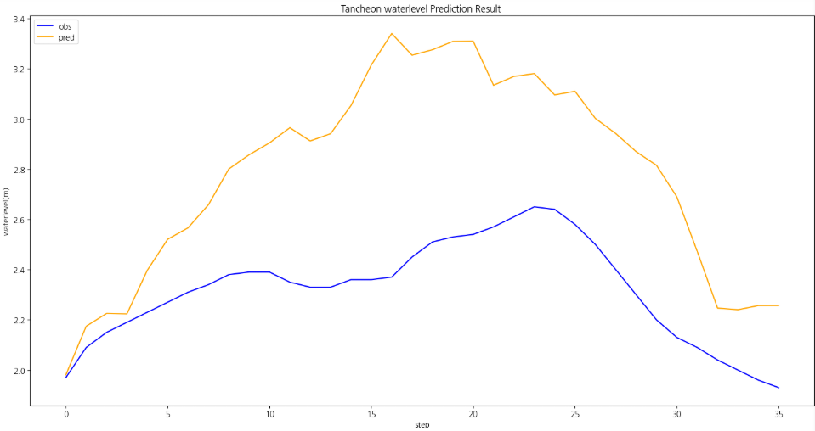
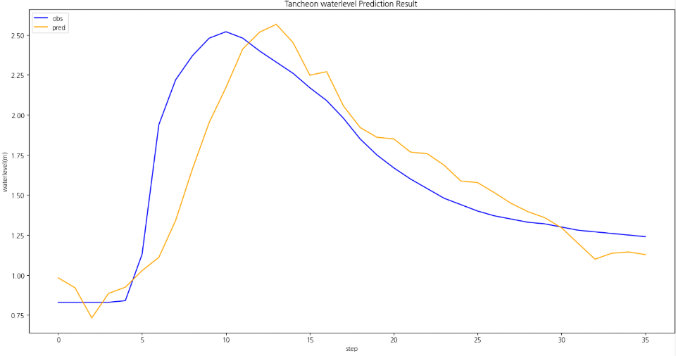
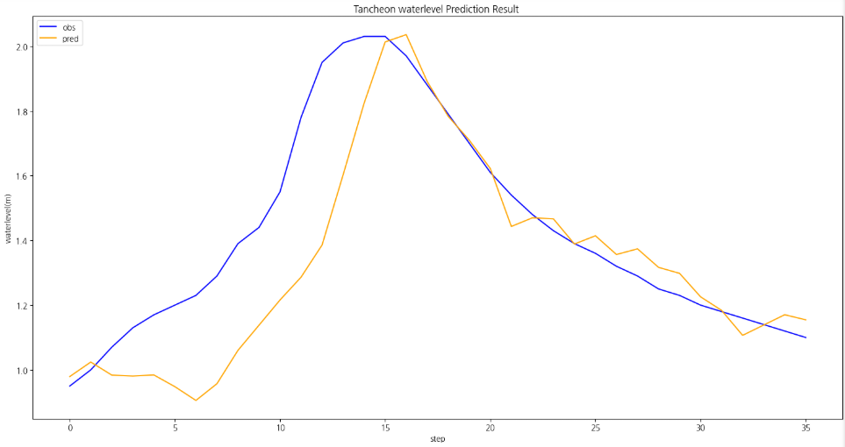
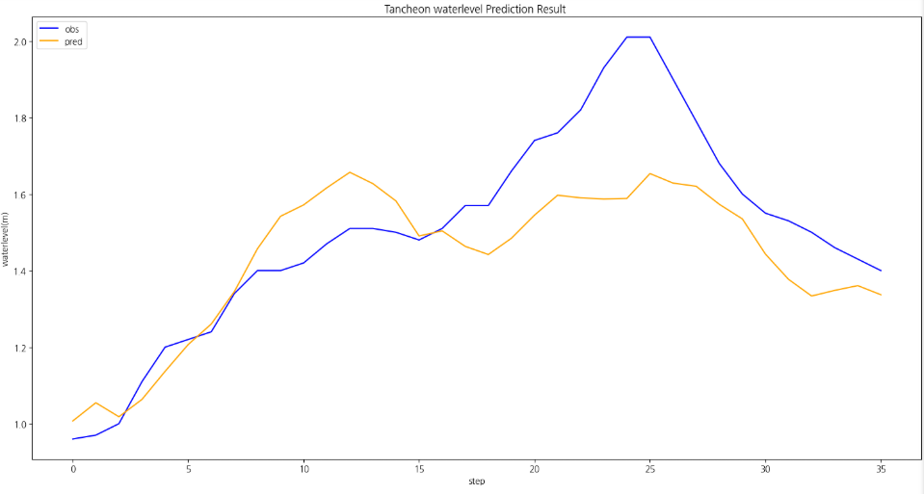
num_of_layer =6 예측 코드 - 궁내교
 | 궁내교
testdata_220712 | r2 : -6.008283559926514 mse : 0.27807744379538046 mae : 0.4701462470160591 rmse : 0.5273304882096052
testdata_230711 | r2 : 0.711225808358022 mse : 0.08081085054177745 mae : 0.19579490615261927 rmse : 0.2842724934667043
testdata_250716 | r2 : 0.592291528540601 mse : 0.040902219875632376 mae : 0.13294452905654908 rmse : 0.20224297237637795
testdata_250814 | r2 : 0.6348395741793602 mse : 0.025744570771242228 mae : 0.1266696121957567 rmse : 0.1604511476158467
testdata_220712
testdata_230711
증설 전
증설 후
testdata_250716
testdata_250814

Slide 32
* model_(gn/dg)_18
2. num_of_layer =18

Slide 33
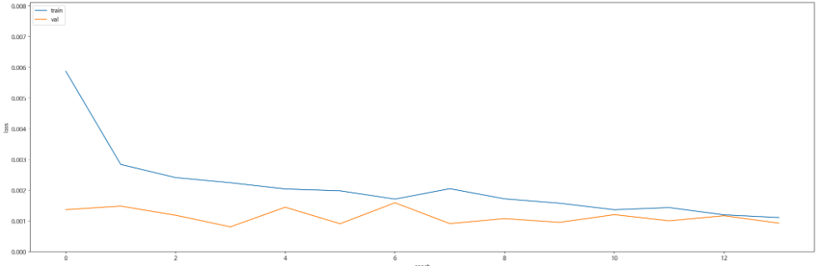
num_of_layer =18 학습 코드 - 궁내교
Train : Valid : Test = 7 : 2 : 1 비율로 학습 진행
일괄 예측 수행 결과
Train Chart
Train (5199 건) | MAE | MAPE | RMSE | NSE | CoR2 | QER
 | 0.0949 | 0.0558 | 0.1886 | 0.895516 | 0.895592 | 4.164764
Valid (1346 건) | MAE | MAPE | RMSE | NSE | CoR2 | QER
 | 0.0972 | 0.0750 | 0.1304 | 0.887686 | 0.896720 | 21.575676
Test (594 건) | MAE | MAPE | RMSE | NSE | CoR2 | QER
 | 0.0667 | 0.0518 | 0.0962 | 0.911507 | 0.914041 | 12.189970

Slide 34
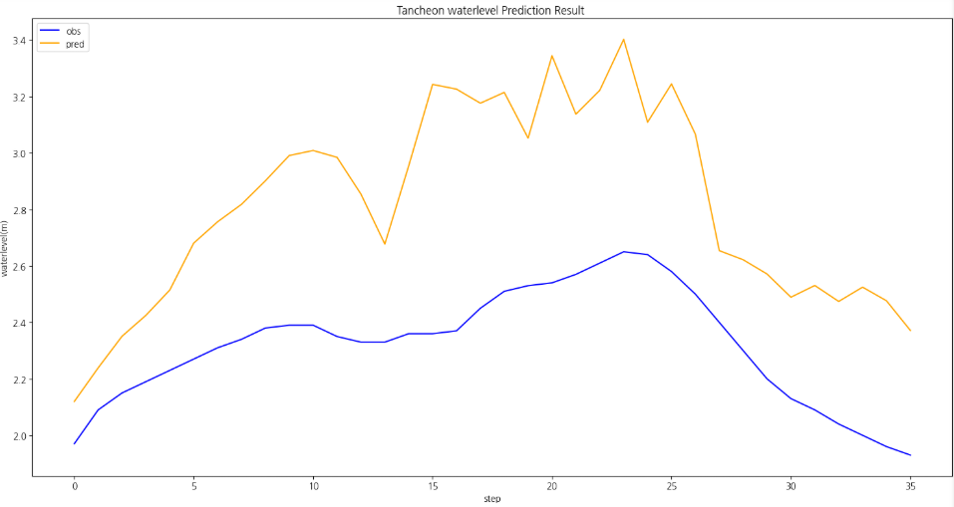
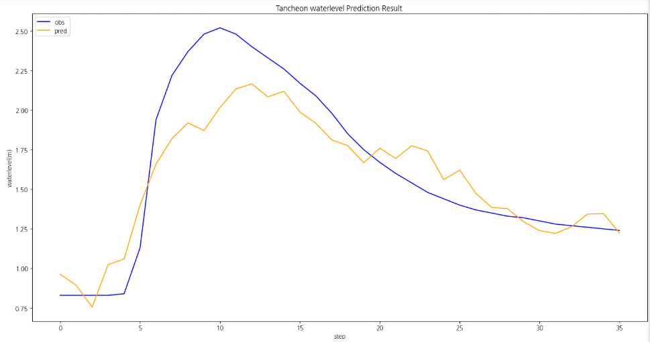
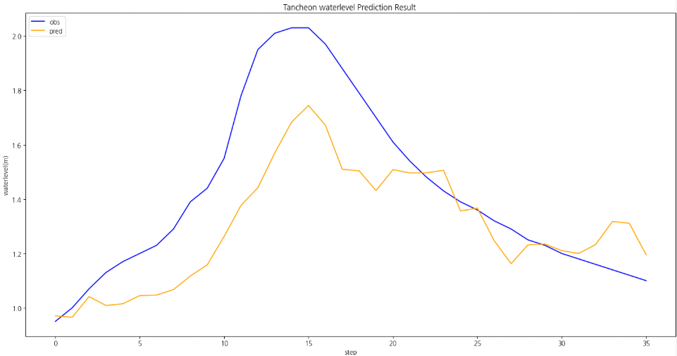
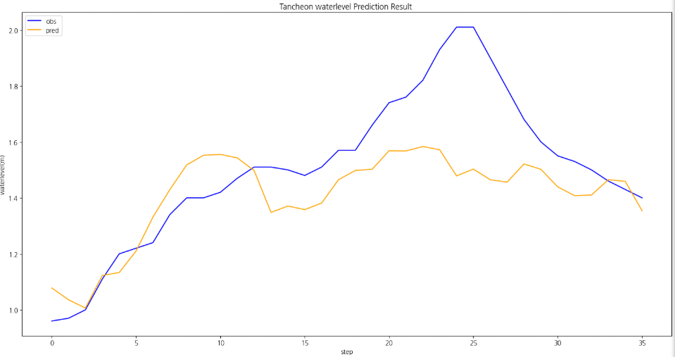
num_of_layer =18 예측 코드 - 궁내교
 | 궁내교
testdata_220712 | r2 : -6.167038119838788 mse : 0.2843765699414305 mae : 0.4995885904630026 rmse : 0.5332696971902965
testdata_230711 | r2 : 0.8158748707557312 mse : 0.05152575517825852 mae : 0.1779113178120719 rmse : 0.2269928527030279
testdata_250716 | r2 : 0.5277184502608925 mse : 0.04738033458438224 mae : 0.16776240130265554 rmse : 0.2176702427627218
testdata_250814 | r2 : 0.4561574682398356 mse : 0.038342031494366074 mae : 0.14596857958369786 rmse : 0.19581121391372372
testdata_220712
testdata_230711
증설 전
증설 후
testdata_250716
testdata_250814

Slide 35
num_of_layer = 6 이 가장 낮은 성능 18 이 성능이 가장 좋음

Slide 36
* model_(gn/dg)_none
영향 없는 관측소 및 컬럼 빼기

Slide 37
컬럼 정리 ( + MIET 학습 데이터 기본 설정 )
궁내교
time | 성남시 (대장동) | 성남시 (구미초교) | 성남시 (한국학중앙연구원) | 성남시 (궁내교)_WL | 성남시 (궁내교)_Q | 궁내교_Ti
2014-07-24 15:30:00 | 0.0 | 0.0 | 0.0 | 1.12 | 5.11 | 0.0
대곡교
time | 서울시 (대곡교) | 성남시 (성남북초교) | 광주시 (남한산초교) | 성남시 (대장동) | 성남시 (구미초교) | 성남시 (한국학중앙연구원) | 성남시 (궁내교)_WL | 성남시 (궁내교)_Q | 서울시 (대곡교)_WL | 서울시 (대곡교)_Q | 대곡교_Ti | 궁내교_Ti
2014-07-24 15:30:00 | 0.0 | 0.0 | 0.0 | 0.0 | 0.0 | 0.0 | 1.12 | 5.11 | 2.17 | 40.56 | 0.0 | 0.0

Slide 38
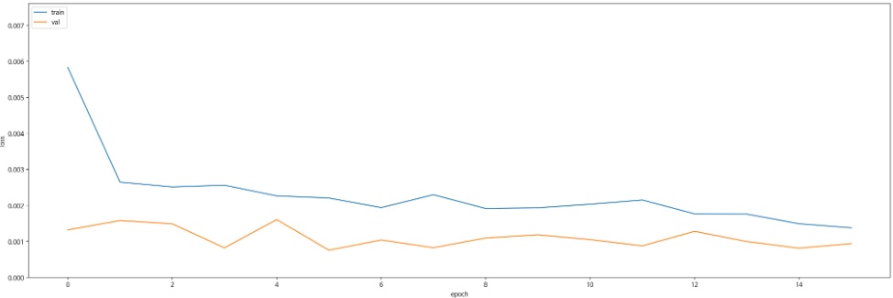
학습 코드 - 궁내교
Train : Valid : Test = 7 : 2 : 1 비율로 학습 진행
일괄 예측 수행 결과
Train Chart
Train (5199 건) | MAE | MAPE | RMSE | NSE | CoR2 | QER
 | 0.0992 | 0.0590 | 0.2025 | 0.879609 | 0.887010 | 2.961444
Valid (1346 건) | MAE | MAPE | RMSE | NSE | CoR2 | QER
 | 0.0871 | 0.0633 | 0.1262 | 0.894740 | 0.899383 | 13.679203
Test (594 건) | MAE | MAPE | RMSE | NSE | CoR2 | QER
 | 0.0746 | 0.0548 | 0.1139 | 0.875795 | 0.896472 | 5.200029

Slide 39
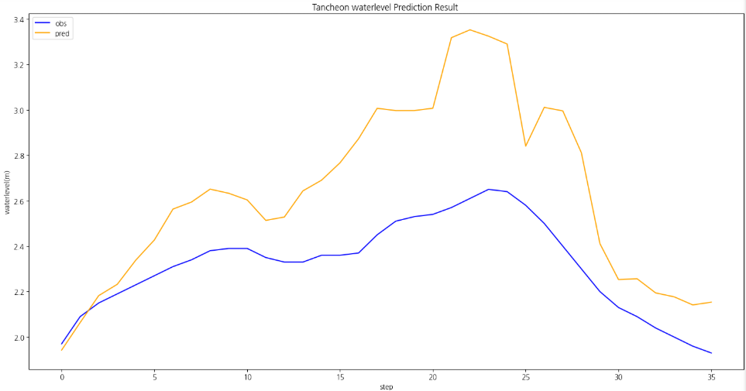
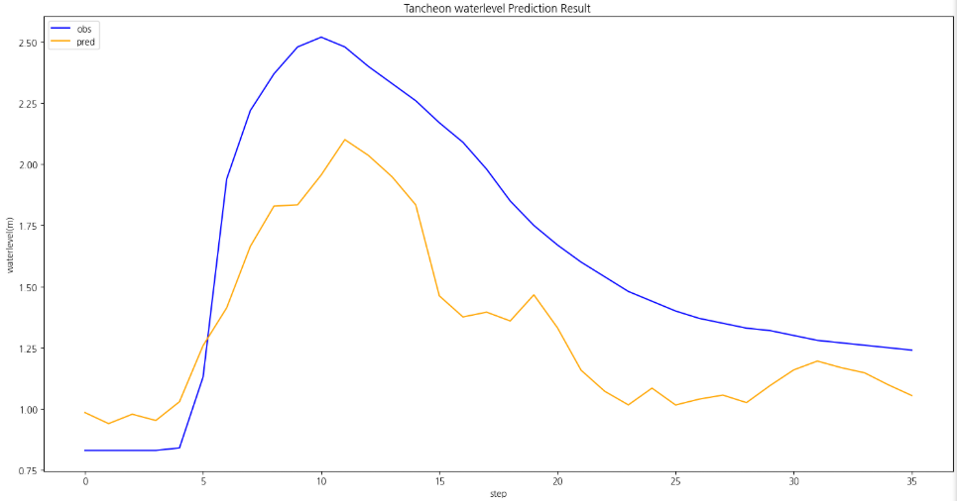
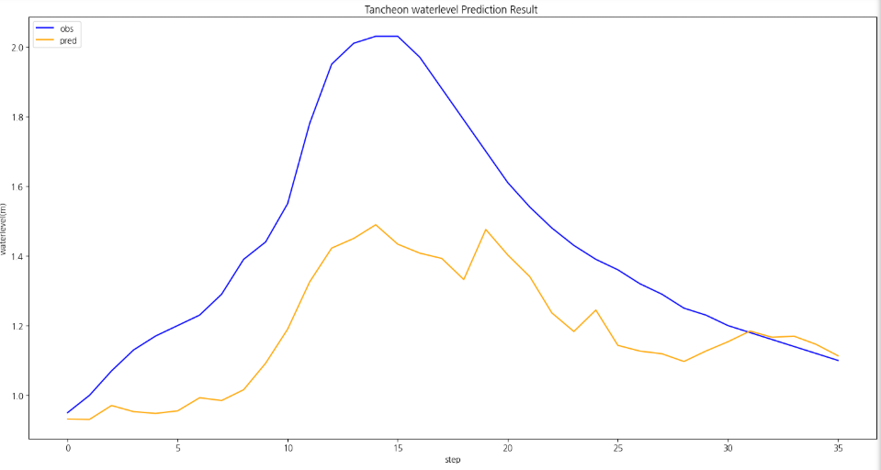
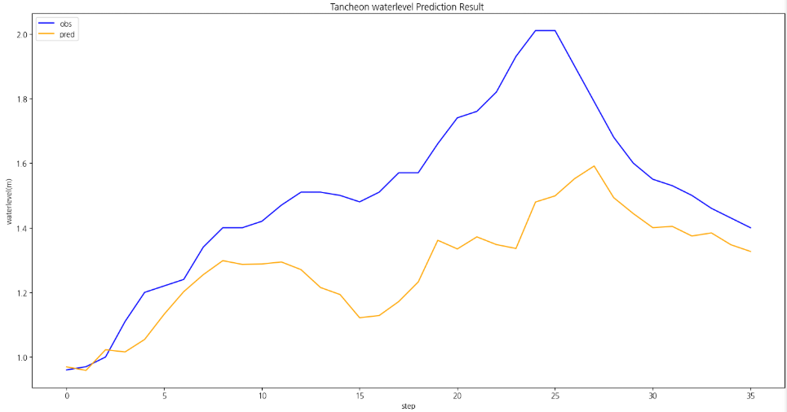
예측 코드 - 궁내교
 | 궁내교
testdata_220712 | r2 : -2.6245451181948463 mse : 0.14381613311879415 mae : 0.3180192591084374 rmse : 0.37923097594842403
testdata_230711 | r2 : 0.45603772333825565 mse : 0.15222293235323595 mae : 0.34441678457789954 rmse : 0.39015757374839716
testdata_250716 | r2 : 0.07746982769549693 mse : 0.0925502769526373 mae : 0.2464591088559892 rmse : 0.3042207700875095
testdata_250814 | r2 : -0.0717979251904115 mse : 0.07556398663826813 mae : 0.2238872608873579 rmse : 0.27488904423106447
testdata_220712
testdata_230711
증설 전
증설 후
testdata_250716
testdata_250814

Slide 40
궁내교에 영향 없는 관측소
및 컬럼 빼기 성능 낮음

Slide 41
* model_(gn/dg)_all
강우 이벤트 전부 학습으로 사용

Slide 42
관심 수위 : 궁내교 ( 2 ) 대곡교 ( 3.8 )
smoothing : 궁내교 ( 1 ) 대곡교 ( 2 )
learning_rate = 0.0001
Loss_function = MSE
Seq_length = 36 ( 6시간 )
Num_of_layer = 12 ( 각 LSTM 3개 처리 )
MIET 학습 데이터 기본 설정
홍수통제소 API 호출 → MIET 활용 강우 이벤트 추출
time | 서울시 (대곡교) | 성남시 (성남북초교) | 광주시 (남한산초교) | 성남시 (대장동) | 성남시 (구미초교) | 성남시 (한국학중앙연구원) | 성남시 (궁내교)_WL | 성남시 (궁내교)_Q | 서울시 (대곡교)_WL | 서울시 (대곡교)_Q | 대곡교_Ti | 궁내교_Ti
2014-07-24 15:30:00 | 0.0 | 0.0 | 0.0 | 0.0 | 0.0 | 0.0 | 1.12 | 5.11 | 2.17 | 40.56 | 0.0 | 0.0
학습 : 총 1420개 中 1409개 데이터 파일 학습데이터로 사용 ( 결측 데이터 5개 )
검증 : 학습 데이터에서 제외한 6개 데이터 사용

Slide 43
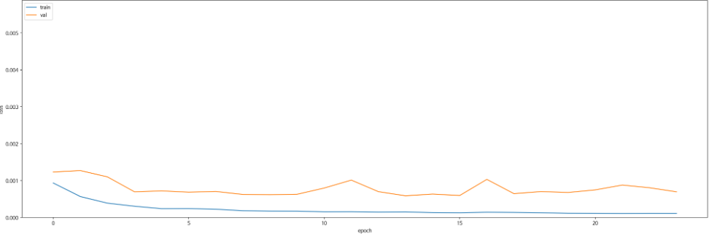
학습 코드 - 궁내교
Train : Valid : Test = 7 : 2 : 1 (?) 비율로 학습 진행
일괄 예측 수행 결과
Train Chart
Train (23152 건) | MAE | MAPE | RMSE | NSE | CoR2 | QER
 | 0.0218 | 0.0209 | 0.0347 | 0.964980 | 0.967436 | 7.621150
Valid (6824 건) | MAE | MAPE | RMSE | NSE | CoR2 | QER
 | 0.0459 | 0.0488 | 0.0684 | 0.949009 | 0.961717 | 21.292681
Test (5318 건) | MAE | MAPE | RMSE | NSE | CoR2 | QER
 | 0.0444 | 0.0528 | 0.0582 | 0.881387 | 0.924949 | 15.928333

Slide 44
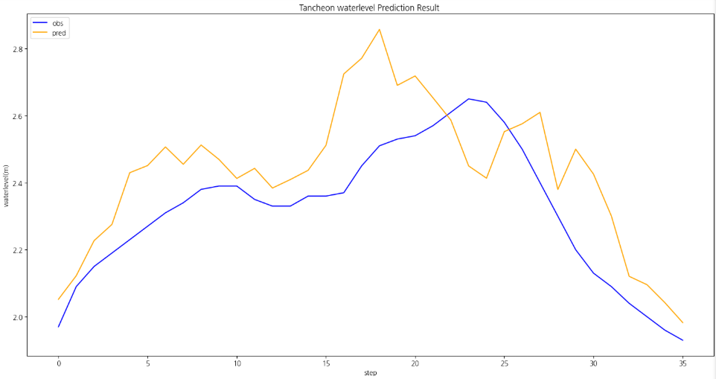
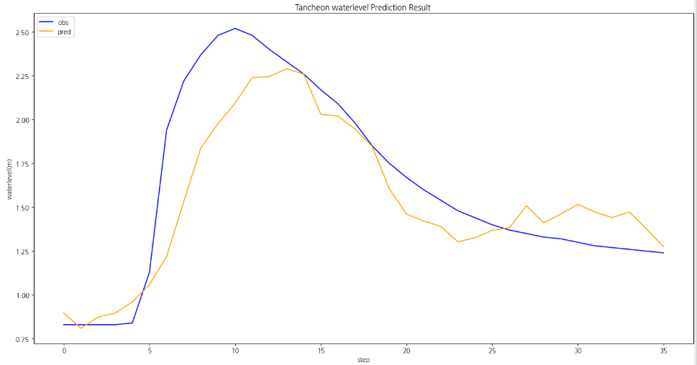
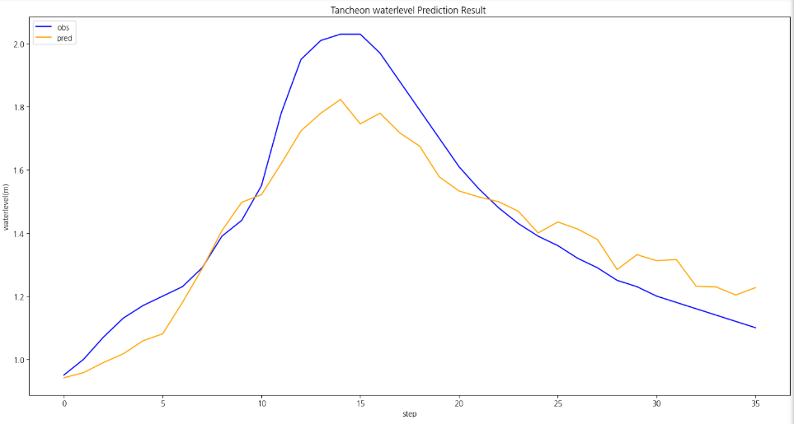
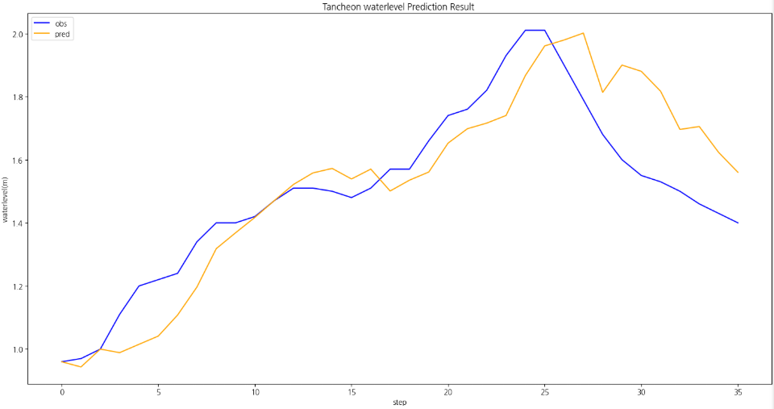
예측 코드 - 궁내교
 | 궁내교
testdata_220712 | r2 : 0.2819461768473639 mse : 0.028491223270634754 mae : 0.1405930160151588 rmse : 0.16879343373080233
testdata_230711 | r2 : 0.7775425245477174 mse : 0.062252716208667874 mae : 0.17482565687762364 rmse : 0.24950494225299
testdata_250716 | r2 : 0.8592693835000157 mse : 0.014118408181981755 mae : 0.09755011134677463 rmse : 0.11882090801698898
testdata_250814 | r2 : 0.7044438615885542 mse : 0.020837323499961948 mae : 0.11466785464021895 rmse : 0.14435138897829125
testdata_220712
testdata_230711
증설 전
증설 후
testdata_250716
testdata_250814

Slide 45
강우 이벤트 전부 학습으로 사용
, num_of_layer 조정
( LSTM 당 3개씩 말고 )

Slide 46
관심 수위 : 궁내교 ( 2 ) 대곡교 ( 3.8 )
smoothing : 궁내교 ( 1 ) 대곡교 ( 2 )
learning_rate = 0.0001
Loss_function = MSE
Seq_length = 36 ( 6시간 )
Num_of_layer = 12 ( 각 LSTM 3개 처리 )
MIET 학습 데이터 기본 설정
홍수통제소 API 호출 → MIET 활용 강우 이벤트 추출
time | 서울시 (대곡교) | 성남시 (성남북초교) | 광주시 (남한산초교) | 성남시 (대장동) | 성남시 (구미초교) | 성남시 (한국학중앙연구원) | 성남시 (궁내교)_WL | 성남시 (궁내교)_Q | 서울시 (대곡교)_WL | 서울시 (대곡교)_Q | 대곡교_Ti | 궁내교_Ti
2014-07-24 15:30:00 | 0.0 | 0.0 | 0.0 | 0.0 | 0.0 | 0.0 | 1.12 | 5.11 | 2.17 | 40.56 | 0.0 | 0.0
학습 : 총 1420개 中 1409개 데이터 파일 학습데이터로 사용 ( 결측 데이터 5개 )
검증 : 학습 데이터에서 제외한 6개 데이터 사용

Slide 47
0. 기존 num_of_layer : 12

Slide 48
* model_(gn/dg)_6
1. num_of_layer =6

Slide 49
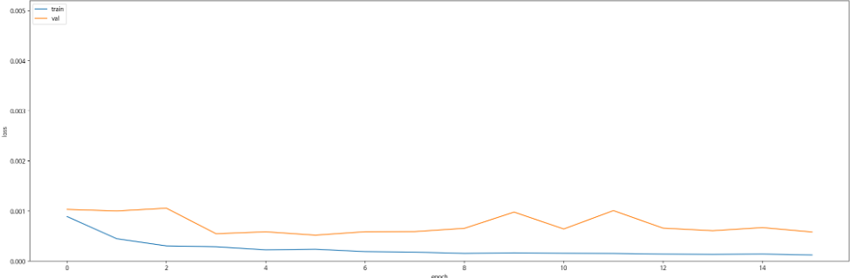
num_of_layer =6 학습 코드 - 궁내교
Train : Valid : Test = 7 : 2 : 1 (?) 비율로 학습 진행
일괄 예측 수행 결과
Train Chart
Train (23152 건) | MAE | MAPE | RMSE | NSE | CoR2 | QER
 | 0.0261 | 0.0253 | 0.0373 | 0.959507 | 0.962879 | 0.052707
Valid (6824 건) | MAE | MAPE | RMSE | NSE | CoR2 | QER
 | 0.0415 | 0.0425 | 0.0642 | 0.954954 | 0.964136 | 25.005565
Test (5318 건) | MAE | MAPE | RMSE | NSE | CoR2 | QER
 | 0.0376 | 0.0443 | 0.0526 | 0.903120 | 0.925041 | 9.780254

Slide 50
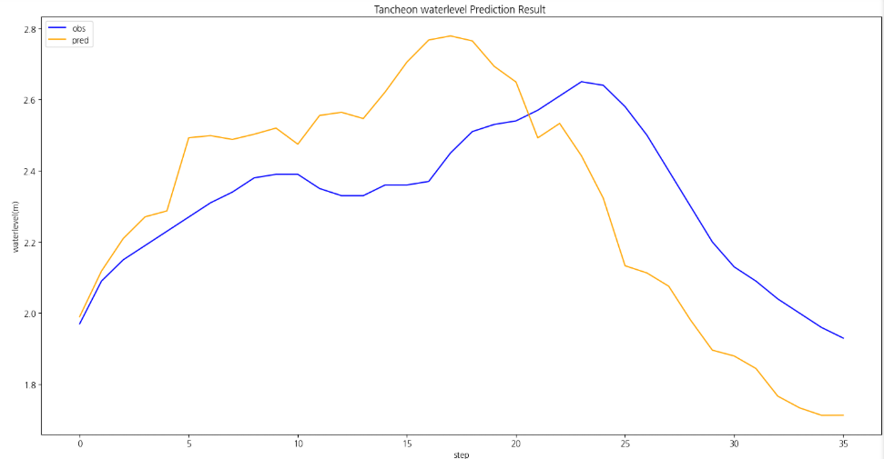
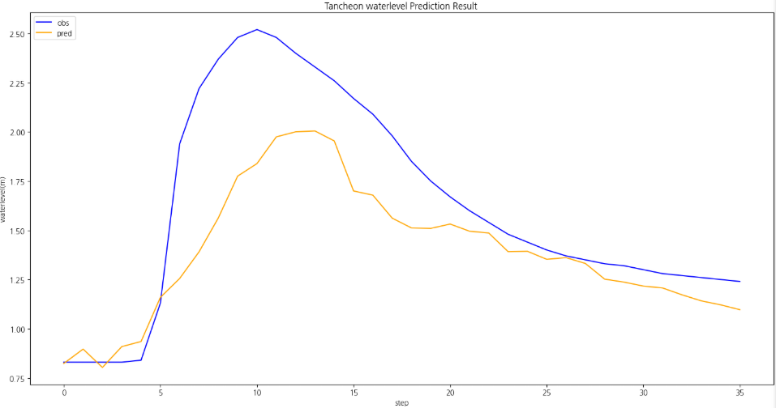
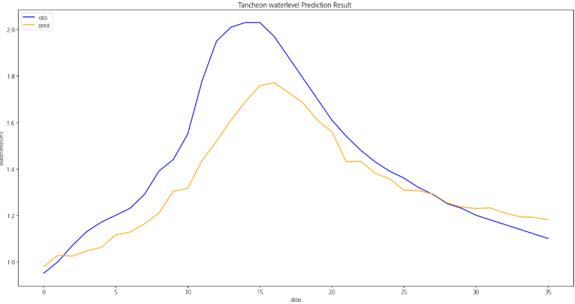
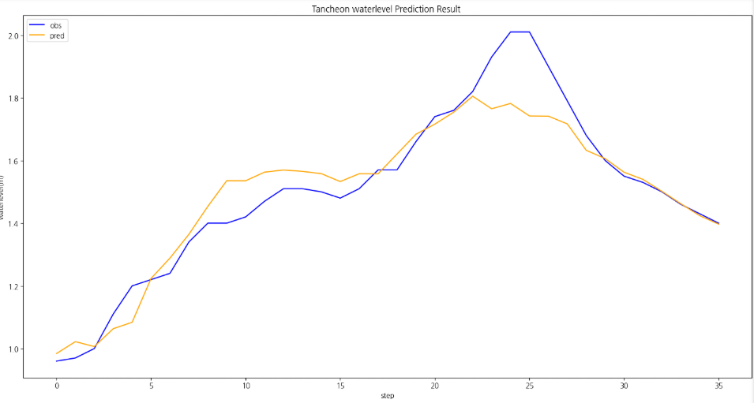
num_of_layer =6 예측 코드 - 궁내교
 | 궁내교
testdata_220712 | r2 : -0.4290769483646659 mse : 0.056703479730822445 mae : 0.21155922638045416 rmse : 0.23812492463163626
testdata_230711 | r2 : 0.5759262436072022 mse : 0.11867321228289035 mae : 0.24265570859114327 rmse : 0.3444897854550848
testdata_250716 | r2 : 0.7387643260557611 mse : 0.026207743333805916 mae : 0.1166555896732542 rmse : 0.16188805803333955
testdata_250814 | r2 : 0.8942565546130148 mse : 0.007455133198627011 mae : 0.05848213666015199 rmse : 0.08634311320902792
testdata_220712
testdata_230711
증설 전
증설 후
testdata_250716
testdata_250814

Slide 51
* model_(gn/dg)_18
2. num_of_layer =18

Slide 52

num_of_layer =18 학습 코드 - 궁내교
Train : Valid : Test = 7 : 2 : 1 (?) 비율로 학습 진행
일괄 예측 수행 결과
Train Chart
Train (23152 건) | MAE | MAPE | RMSE | NSE | CoR2 | QER
 | 0.0251 | 0.0241 | 0.0386 | 0.956557 | 0.957211 | 0.314478
Valid (6824 건) | MAE | MAPE | RMSE | NSE | CoR2 | QER
 | 0.0456 | 0.0483 | 0.0654 | 0.953377 | 0.964547 | 22.759481
Test (5318 건) | MAE | MAPE | RMSE | NSE | CoR2 | QER
 | 0.0440 | 0.0521 | 0.0594 | 0.876632 | 0.917288 | 11.256301

Slide 53




num_of_layer =18 예측 코드 - 궁내교
 | 궁내교
testdata_220712 | r2 : 0.3346054367651323 mse : 0.026401788351959294 mae : 0.13436633851793073 rmse : 0.16248627127225024
testdata_230711 | r2 : 0.7815566267629285 mse : 0.06112940594216386 mae : 0.1701013848516676 rmse : 0.24724361658526972
testdata_250716 | r2 : 0.78572611048365 mse : 0.021496432760479148 mae : 0.12670835547977022 rmse : 0.14661661829574146
testdata_250814 | r2 : 0.8621027839342135 mse : 0.009722041018504752 mae : 0.07590294844574397 rmse : 0.09860041084348864
testdata_220712
testdata_230711
증설 전
증설 후
testdata_250716
testdata_250814

Slide 54
num_of_layer = 6 을 제외하고 12 18 은 비슷한 성능

Slide 55
* model_(gn/dg)_all_none
강우 이벤트 전부 학습으로 사용,
영향 없는 관측소 및 컬럼 빼기

Slide 56
관심 수위 : 궁내교 ( 2 ) 대곡교 ( 3.8 )
smoothing : 궁내교 ( 1 ) 대곡교 ( 2 )
learning_rate = 0.0001
Loss_function = MSE
Seq_length = 36 ( 6시간 )
Num_of_layer = 12 ( 각 LSTM 3개 처리 )
MIET 학습 데이터 기본 설정
홍수통제소 API 호출 → MIET 활용 강우 이벤트 추출
time | 서울시 (대곡교) | 성남시 (성남북초교) | 광주시 (남한산초교) | 성남시 (대장동) | 성남시 (구미초교) | 성남시 (한국학중앙연구원) | 성남시 (궁내교)_WL | 성남시 (궁내교)_Q | 서울시 (대곡교)_WL | 서울시 (대곡교)_Q | 대곡교_Ti | 궁내교_Ti
2014-07-24 15:30:00 | 0.0 | 0.0 | 0.0 | 0.0 | 0.0 | 0.0 | 1.12 | 5.11 | 2.17 | 40.56 | 0.0 | 0.0
학습 : 총 1257개 中 1246개 데이터 파일 학습데이터로 사용 ( 결측 데이터 5개 )
검증 : 학습 데이터에서 제외한 6개 데이터 사용

Slide 57
컬럼 정리 ( + MIET 학습 데이터 기본 설정 )
궁내교
time | 성남시 (대장동) | 성남시 (구미초교) | 성남시 (한국학중앙연구원) | 성남시 (궁내교)_WL | 성남시 (궁내교)_Q | 궁내교_Ti
2014-07-24 15:30:00 | 0.0 | 0.0 | 0.0 | 1.12 | 5.11 | 0.0
대곡교
time | 서울시 (대곡교) | 성남시 (성남북초교) | 광주시 (남한산초교) | 성남시 (대장동) | 성남시 (구미초교) | 성남시 (한국학중앙연구원) | 성남시 (궁내교)_WL | 성남시 (궁내교)_Q | 서울시 (대곡교)_WL | 서울시 (대곡교)_Q | 대곡교_Ti | 궁내교_Ti
2014-07-24 15:30:00 | 0.0 | 0.0 | 0.0 | 0.0 | 0.0 | 0.0 | 1.12 | 5.11 | 2.17 | 40.56 | 0.0 | 0.0

Slide 58

학습 코드 - 궁내교
Train : Valid : Test = 7 : 2 : 1 (?) 비율로 학습 진행
일괄 예측 수행 결과
Train Chart
Train (19934 건) | MAE | MAPE | RMSE | NSE | CoR2 | QER
 | 0.0311 | 0.0292 | 0.0485 | 0.947363 | 0.949078 | 14.194829
Valid (5933 건) | MAE | MAPE | RMSE | NSE | CoR2 | QER
 | 0.0382 | 0.0425 | 0.0547 | 0.932596 | 0.941128 | 8.046630
Test (4526 건) | MAE | MAPE | RMSE | NSE | CoR2 | QER
 | 0.0398 | 0.0452 | 0.0565 | 0.899546 | 0.915580 | 4.214151

Slide 59




예측 코드 - 궁내교
 | 궁내교
testdata_220712 | r2 : 0.6183725611506388 mse : 0.015142364285060553 mae : 0.0959299246470133 rmse : 0.12305431436995841
testdata_230711 | r2 : 0.7409383899519266 mse : 0.07249605282130708 mae : 0.20018566151460013 rmse : 0.2692509105301356
testdata_250716 | r2 : 0.6758801545804565 mse : 0.032516423158811765 mae : 0.1282569737566842 rmse : 0.18032310766735296
testdata_250814 | r2 : 0.5985093638956797 mse : 0.02830592628417979 mae : 0.1281632967789968 rmse : 0.1682436515419818
testdata_220712
testdata_230711
증설 전
증설 후
testdata_250716
testdata_250814

